Slide 2
Santral ve Periferik Sinir
Sistemi Tıbbi Terimleri
Vücudu oluşturan kalp, akciğer, kas, böbrek, mide gibi organlar ile bazı organların oluşturduğu dolaşım, boşaltım, solunum, sindirim gibi sistemlerin birbirine bağlı, koordinasyonlu ve bir bütün halinde çalışmasını sağlayan, yöneten sisteme sinir sistemi denir.
Vücut ağırlığına göre oranı erişkinlerde % 2 dir, yeni doğan çocuklarda bu oran daha yüksektir.

Slide 3
Sinir sisteminin görevleri, gelişmiş yapılı canlılarda içten ve dıştan gelen uyarıları algılamak, algılanan uyarıları birleştirip bütünleştirmek, bilgi elde etmek, elde edilen bilgiyi depolamak - değerlendirmek, vücut içerisinde hücreler ağı sayesinde sinyallerin farklı bölgelere iletimini sağlamak, organların – kasların aktivitelerini düzenlemektir.
Sinir hücrelerine nöron denilmektedir. Nöronlar çeşitli biçim ve büyüklükte olabilirler ve sinirsel uyarıları elektriksel yada kimyasal yolla iletirler

Slide 4
Nöronlar genel olarak hücre gövdesi ve uzantılar olmak üzere 2 kısımdan oluşur.
Hücre gövdesi içerisinde çekirdek, sitoplazma ve organeller bulunan bölümdür.
Hücre gövdesi, sinir hücresinin yönetilmesini ve yaşatılmasını sağlar. Uzantılar uyarıları alma ve iletme görevini yapar. Uzantılar, 2 çeşit olup kısa ve çok sayıda olanına dentrit, uzun ve bir tane olanına akson denir.

Slide 5
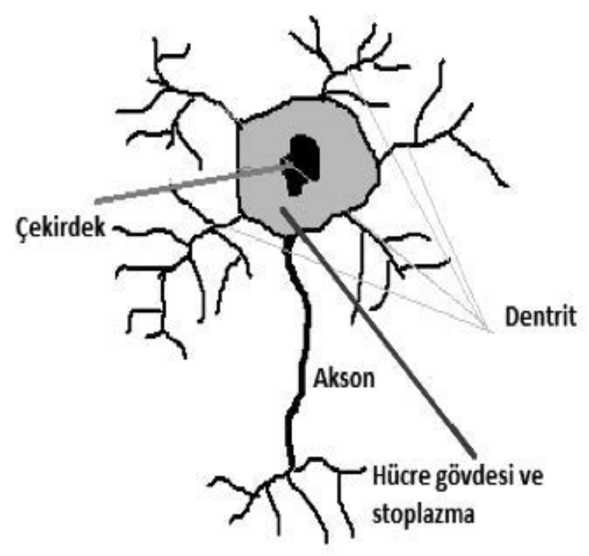
sinir sisteminin kütle olarak yarısını oluşturan, sayıca da nöronların yaklaşık on katı kadar olan yardımcı hücreler vardır, bunlara glia hücreleri denir.
sinir hücrelerinin ve sinir sisteminin görevini sürdürmesine yardımcı olurlar

Slide 6
Myelin kılıflar sinir tellerinin her birinin etrafını sarar, onların elektriksel olarak yalıtılmasını sağlar ve iletkenliği artırarak uyarının hızını artırır.

Slide 7
SANTRAL VE PERİFERİK SİNİR SİSTEMİ HAKKINDA GENEL
BİLGİLER
Sinir sistemi yapı ve görevlerindeki farklılığa dayanarak iki kısıma ayrılır. Bunlar merkezi (santral) ve çevresel (periferik) sinir sistemidir.
1. Santral Sinir Sistemi
Santral sinir sistemi özel sinirsel organlardan oluşur. Kafatası ve omurga kemikleri arasında korunan bu sinirsel organlar beyin, beyincik, beyin sapı ve omuriliktir.

Slide 8
Santral sinir sistemi, vücudun idare merkezi olup, organ ve sistemlerin çalışma düzenlerini ayarlar.
a. Beyin (Serebrum)
Santral sinir sisteminin en önemli organı olan beyin milyonlarca sinir hücresinin (nöron) örümcek ağı şekline birleşmesiyle oluşur. Süngersi ve çok hassas yapıdadır.
Simetrik yapılı olup sağ ve sol iki yarım küreden oluşur. Beyin yarım kürelerinin yüzeyinin girintili (sulkus) çıkıntılı (girus) yapıda olması beynin yüzeyini genişletir. Sağ yarım küre vücudun sol, sol yarım küre vücudun sağ tarafını yönetir.
Beyin, vücutta bilinçli şekilde yapılabilen yaşamsal olayları yönetir.

Slide 9
Beyin, dıştan içe doğru üç katlı zar ile örtülüdür. Bunlar, sert zar (dura mater) (koruyucu ), örümceksi zar (araknoid) ve ince zar (pia mater) (vasküler anlamda zengin) olarak adlandırılırlar.
Örümceksi zar ile ince zar arasında beyin omurilik sıvısı bulunur

Slide 10
Her bir beyin yarıküresi 4 adet bölümden oluşur. Bölümlere ‘lob’ denir.
Frontal lob, beynin ön kısmında yer alır, hareket merkezi, kişilik merkezi ve konuşma merkezi dir.
Temporal lob, işitme merkezi, öğrenme ve bellek merkezleri bu lobda bulunur.
Oksipital lob, beynin arka kalan kısmıdır, görme merkezi bu lobda yer alır.
Parietal lob, beynin üst- orta kısmında yer alır, duyu merkezi ve konuşma merkezi bu lopta bulunur.

Slide 11
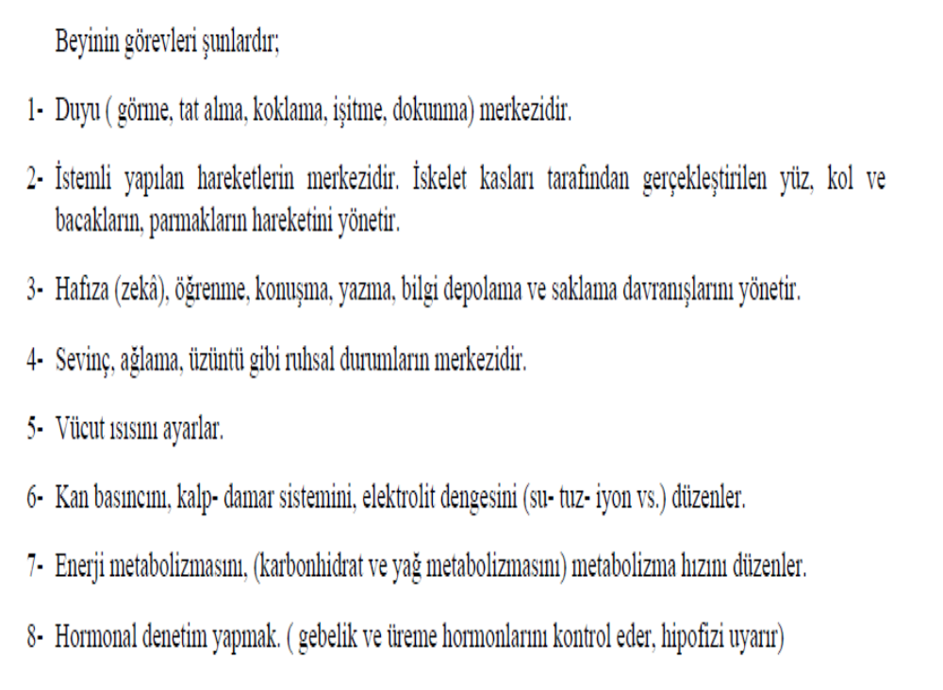
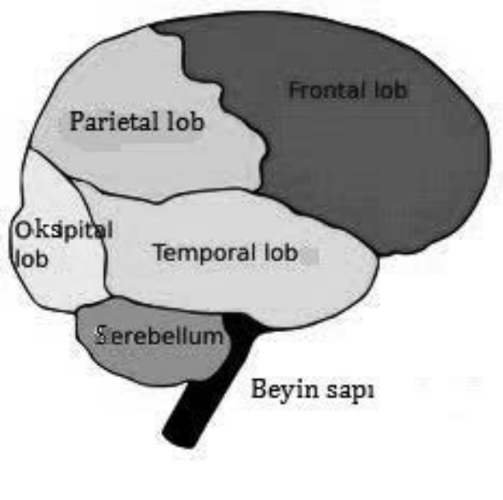

Slide 12
b. Beyincik (Serebellum)
Kafatasının arka tarafında beyinle beyin sapı arasında bulunur.
Sağlı sollu 2 yarım küreden oluşur ve yüzeyi girintili çıkıntılıdır. Beyincik vücudun denge organı olup düzenli kas hareketlerinin yapılmasını sağlar.
Beyincik denge organımızdır. Kulaktaki yarım daire kanalları ile birlikte vücudun dengesini sağlar. Kasların gerginliği ve kasların birbiriyle uyumlu çalışmasını sağlar.
Özellikle hızlı, karmaşık hareketler

Slide 13
c. Beyin Sapı
Beyinin alt kısmıdır ve yapısal olarak aşağıya doğru omurilik olarak devam eder.
Beyin ile vücudun geri kalan kısmı arasındaki bütün sinir bağlantısı buradan geçtiğinden hayati öneme sahip bir bölgedir.
Beyin sapı, orta beyin (mezensefalon), pons (metensefalon) ve medulla oblongatanın (bulbus) birleşmesiyle oluşur.

Slide 14
Görevleri, beyinle omurilik arasında sinirsel bilgi iletimini sağlamak, kalp, akciğer, bağırsak, mide, damar gibi iç organların istemsiz çalışmasını düzenlemek, çiğneme, yutma, nefes alma, aksırma olaylarını kontrol etmektir.
Solunum ve kalp merkezi, beyin sapındaki medulla oblangata’dadır.

Slide 15
d. Omurilik (Medulla spinalis)
Omurganın içinde, boyundan kuyruk sokumuna kadar uzanan ve ortasında yine boydan boya bir kanal içeren santral sinir sisteminin bir parçasıdır.
33 omurdan meydana gelmiş olan omuriliğin üzeri beyin gibi üç katlı zarla çevrilidir.
Bunların arasında da omuriliği sarsıntı ve darbelerden koruyan beyin- omurilik sıvısı (BOS) bulunur.
Omurilik, ani ve güçlü etkilere karşı istemsiz tepki gösterilmesi (refleks) olaylarını kontrol eder, ayrıca beyin, beyin sapı ile diğer vücut organları arasındaki sinirsel iletiminin devamlılığını sağlar.

Slide 16
2. Periferik Sinir Sistemi
a. Somatik sinir sistemi
• İstemli faaliyetlerin yürütülmesini sağlar.
• Beyin ve omurilikten çıkan sinir çiftleridir.
b. Otonom sinir sistemi
• İstem dışı çalışan yapı ve iç organların denetimini sağlarlar.

Slide 17
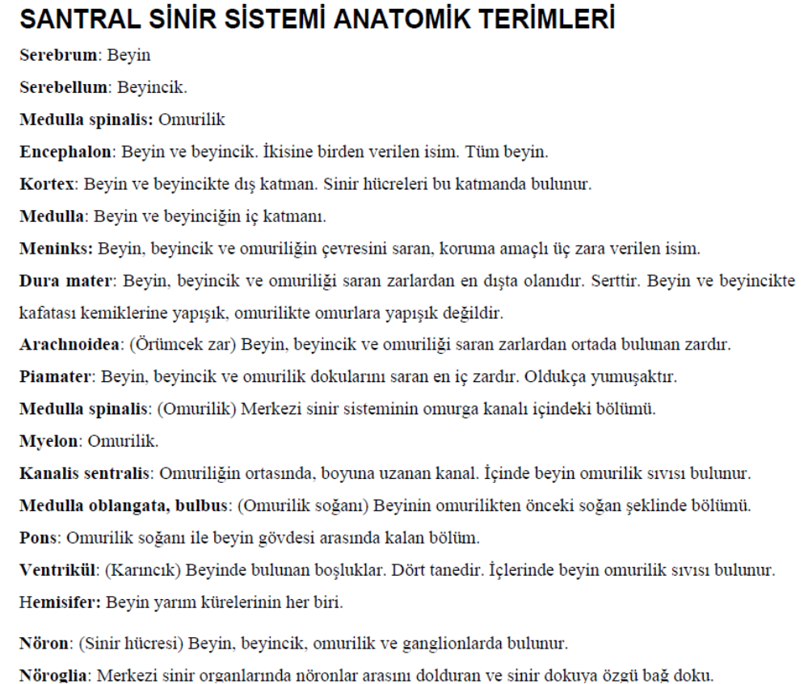

Slide 18
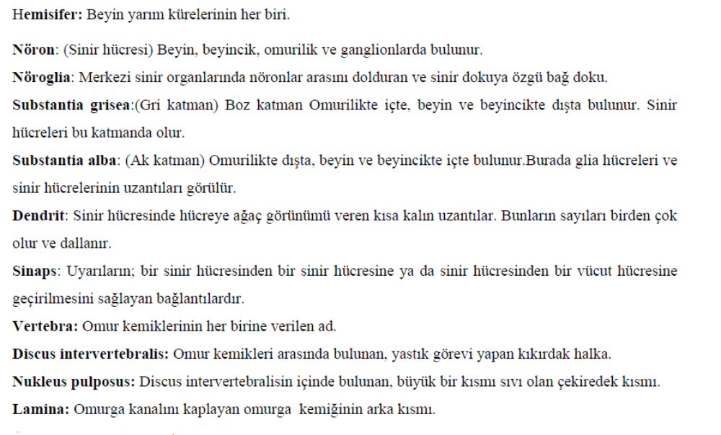

Slide 19
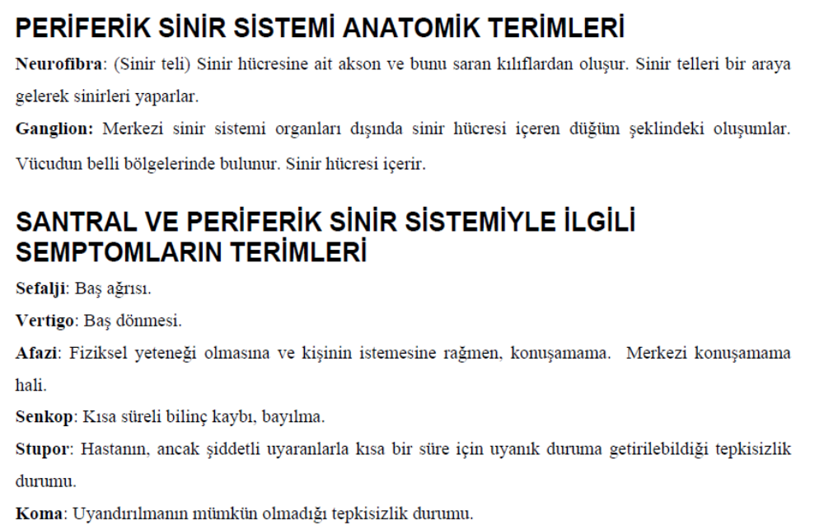

Slide 20
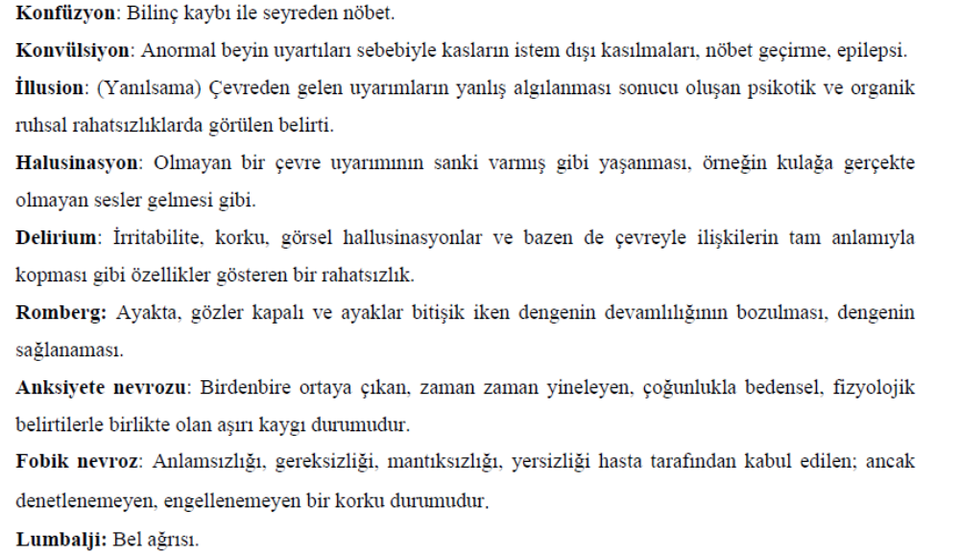
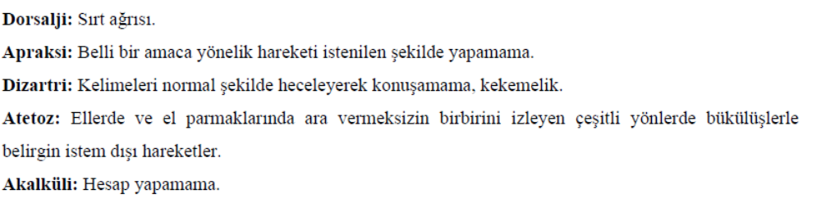

Slide 21
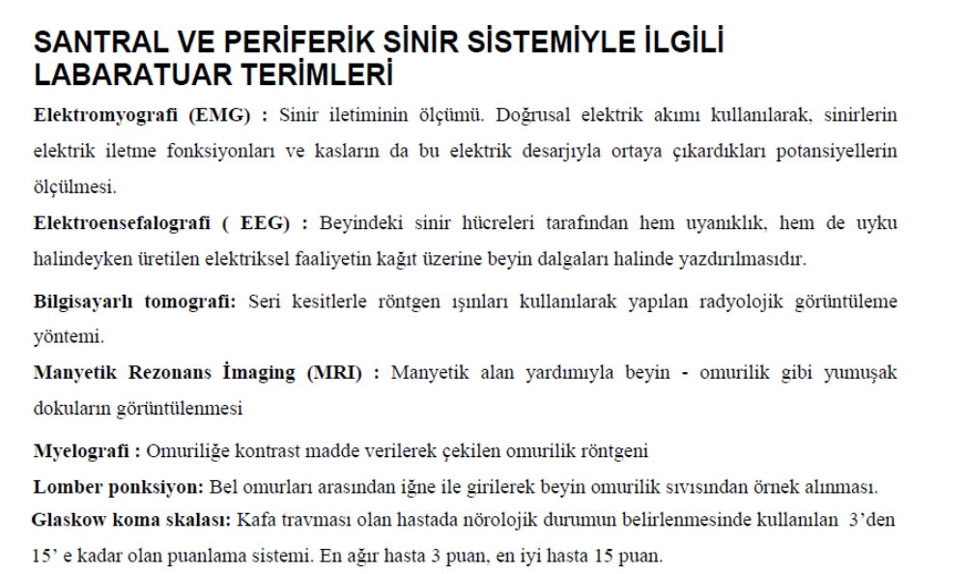

Slide 22
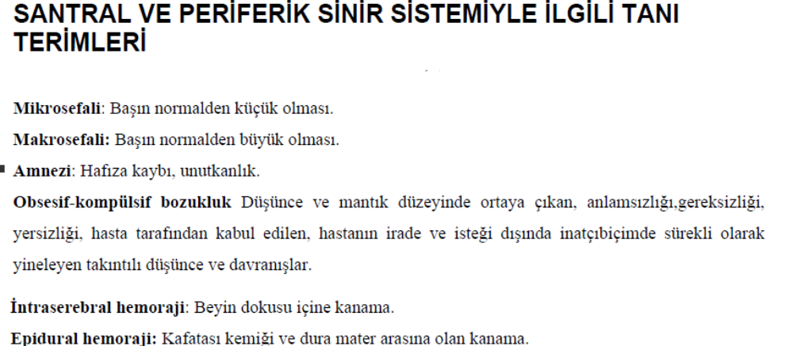

Slide 23
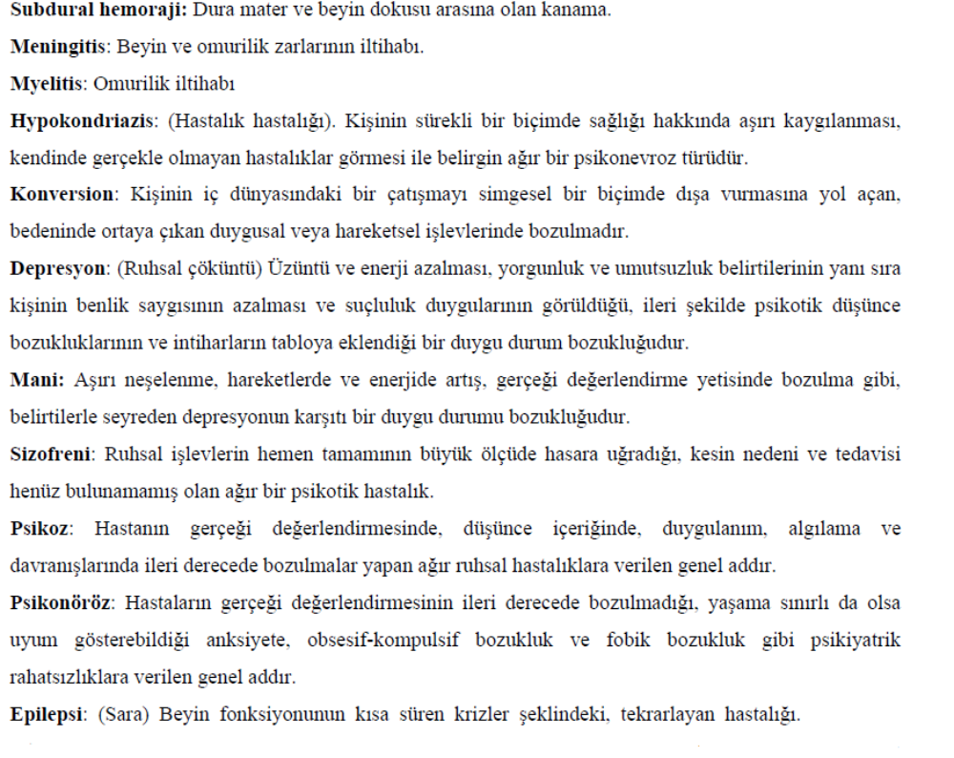

Slide 24
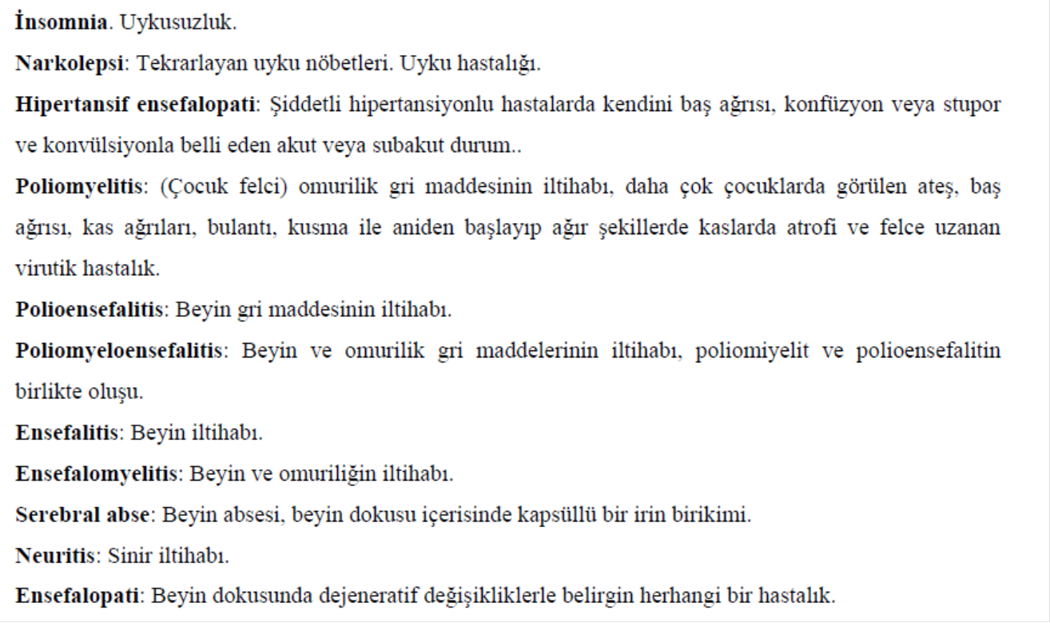

Slide 25
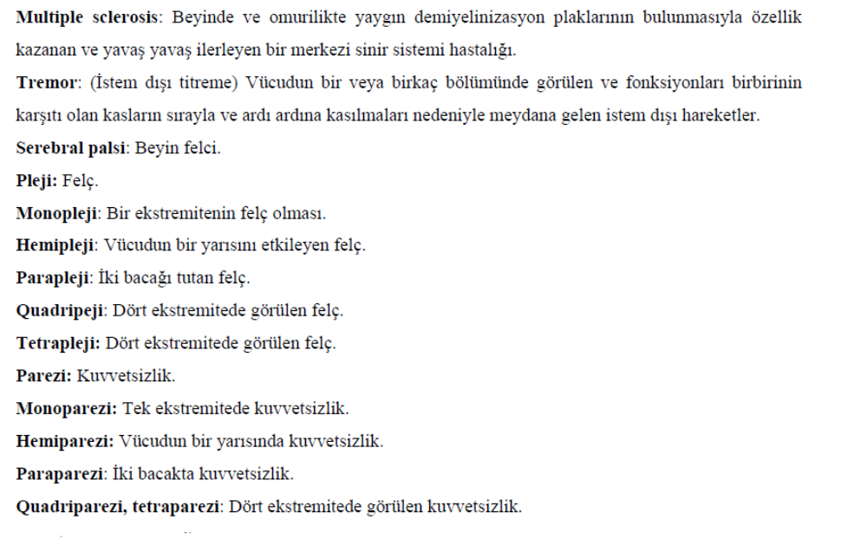

Slide 26
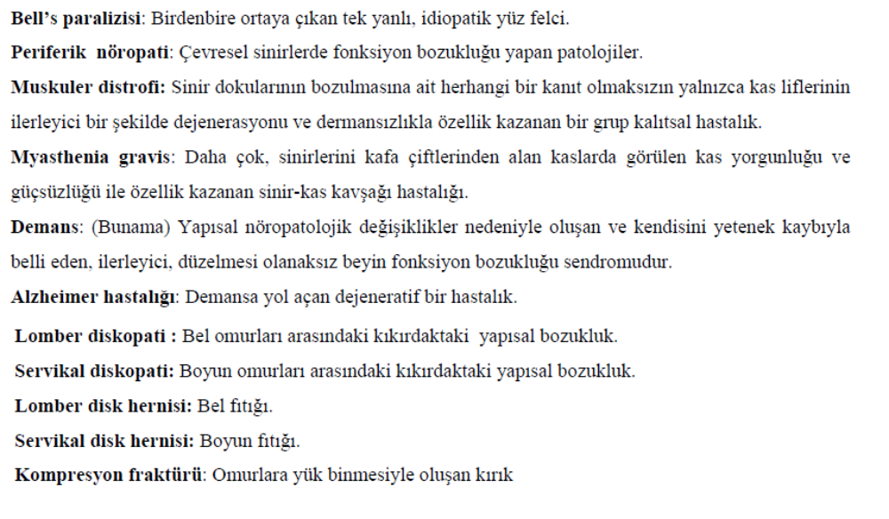

Slide 27
